Slide 1
NUTRIENTES FOLIARES S.A. 2018
SANIDAD EN OLIVAR MEDIANTE EQUILIBRIO NUTRICIONAL
JUSTO AURELIO LEON NAVARRO
DIRECTOR TECNICO
JAEN 6-6-18 GRUPO NUFOL

Slide 2
NUTRIENTES FOLIARES S.A. 2018
PRESENTACION EMPRESA
DATOS RELEVANTES
EXPERIENCIA
PLANTILLA
AMBITOS TRABAJO
PROYECTOS EN MARCHA
JAEN 6-6-18 GRUPO NUFOL

Slide 3
NUTRIENTES FOLIARES S.A. 2018
EL EQUILIBRIO NUTRICIONAL ES LA BASE DEL EXITO
QUE ENTENDEMOS POR EQUILIBRIO NUTRICIONAL
ANALISIS FOLIARES-DIAGNOSTICO
RELACION ENTRE ELEMENTOS-SINERGIAS-ANTAGONISMOS
ADECUACION CRECIMIENTO PRODUCCION
APORTACIONES SEGÚN NECESIDADES, NO POR COSTRUMBRE
EJEMPLOS DE PERDIDA DE EQUILIBRRIO-ACTUACIONES PARA RECUPERARLO
PRELACION ACTUACIONES RECUPERACION
OBJETIVOS A CONSEGUIR
JAEN 6-6-18 GRUPO NUFOL

Slide 4
NUTRIENTES FOLIARES S.A. 2018
 | NIVELES MAXIMOS Y MINIMOS DE ELEMENTOS MINERALES EN HOJA (% Materia Seca)
CULTIVO | NIVEL | N | P | K | Mg | Ca | Cu | Fe | Mn | Zn | B
OLIVO | MINIMO | 1,40 | 0,09 | 0,40 | 0,15 | 1,42 | 4 | 40 | 20 | 10 | 19
OLIVO | MAXIMO | 2,00 | 0,25 | 1,00 | 0,28 | 3,55 | 80 | 250 | 160 | 90 | 150
JAEN 6-6-18 GRUPO NUFOL

Slide 5
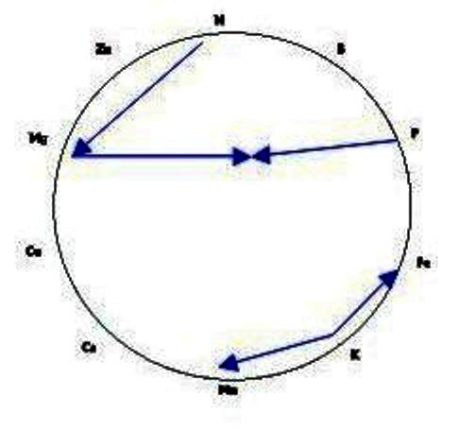
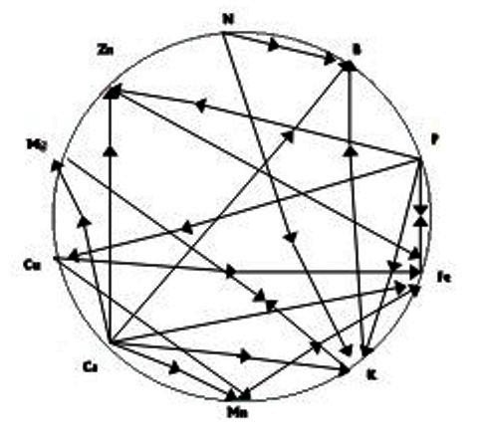
NUTRIENTES FOLIARES S.A. 2018
JAEN 6-6-18 GRUPO NUFOL

Slide 6
NUTRIENTES FOLIARES S.A. 2018
EJEMPLOS SITUACIONES NEGATIVAS
HONGOS AEREOS-REPILO-AC JABONOSA
DIFERENCIAS VARIETALES-PICUAL-ROYAL-HOJIBLANCA HONGOS-INSECTOS
PAPEL CALCIO EN ESTOS CASOS
CAIDA ACEITUNA DESECACION APICAL EQUILIBRIO NUTRICIONAL CALCIO-K-B
PAPEL CALCIO-SILICIO-POTASIO RESISTENCIA TEJIDOS HONGOS-CONSERVACION
JAEN 6-6-18 GRUPO NUFOL

Slide 7
NUTRIENTES FOLIARES S.A. 2018
HONGOS AEREOS-REPILO
HONGO CAUSANTE Especie: Fusicladium oleagineum (Cast.) Hughes Sinónimo: Cycloconium oleaginum Castagne, Spilocaea
oleagina (Cast.) Hughes
CONDICIONES FAVORABLES Humedades ambientales altas y temperaturas suaves
DAÑOS OCASIONADOS Cantidad y Calidad Aceite. Porcentajes variables.
MEDIDAS CONTROL Tratamientos preventivos-curativos-medidas culturales
RELACION CON ESTADO NUTRICIONAL Incidencia muy superior en estados de debilidad
RECOMENDACIONES Eleccion Varietal--Practicas adecuadas--Equilibrios
JAEN 6-6-18 GRUPO NUFOL

Slide 8
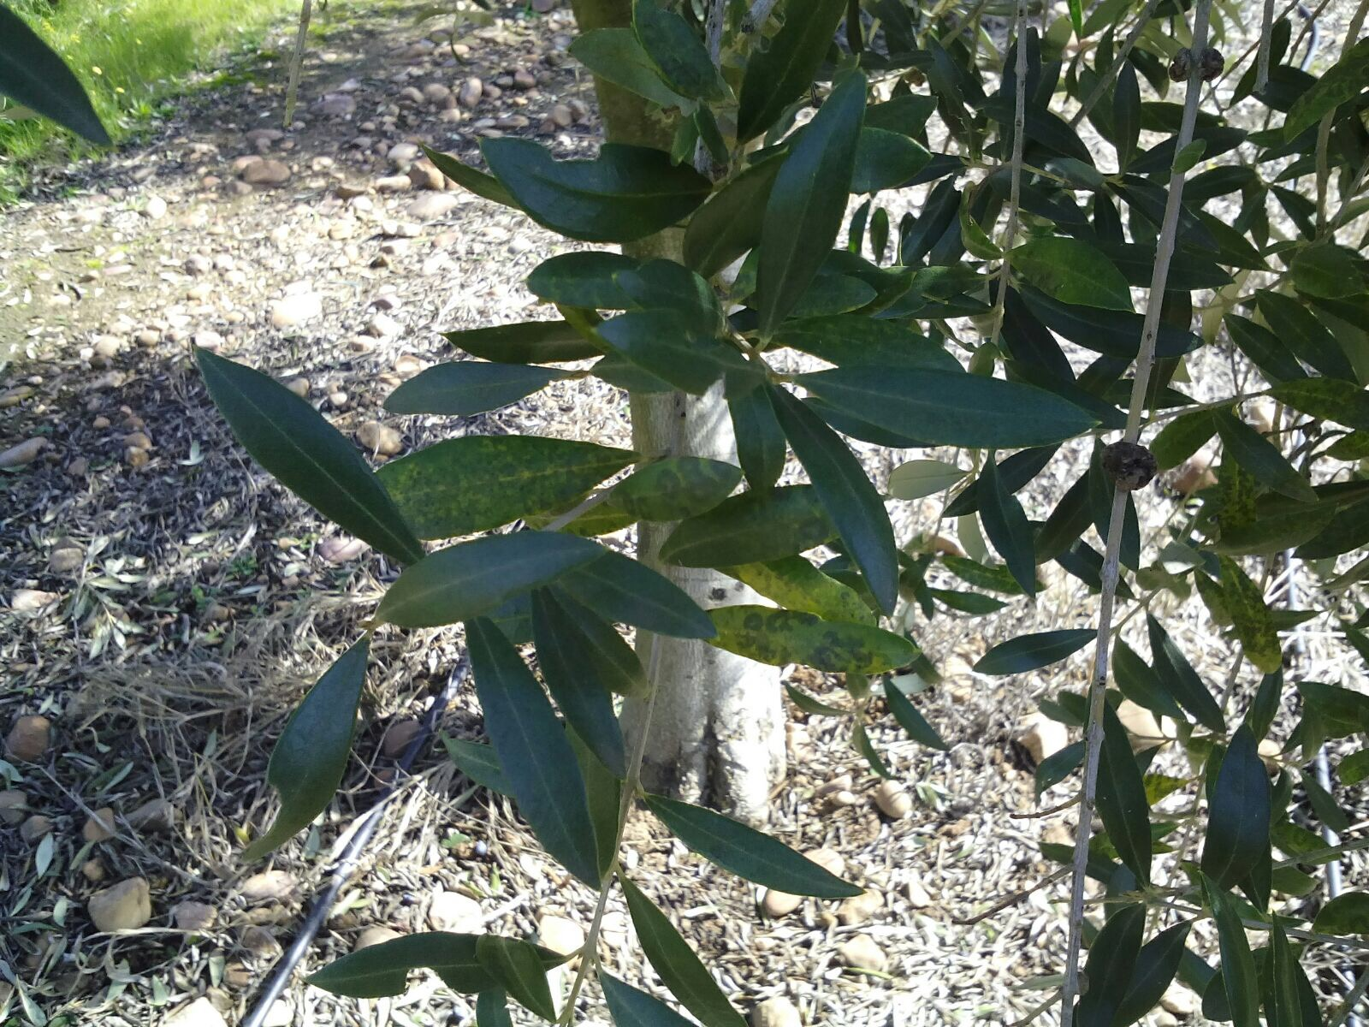
JAEN 6-6-18 GRUPO NUFOL

Slide 9
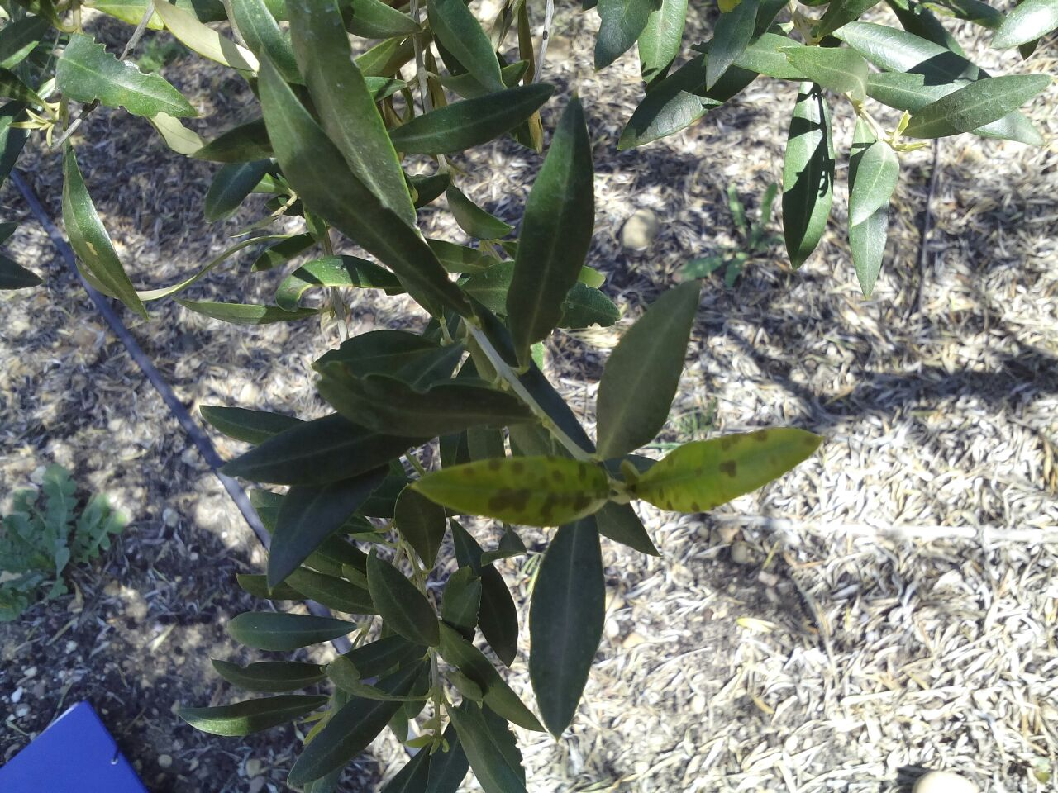
JAEN 6-6-18 GRUPO NUFOL

Slide 10
NUTRIENTES FOLIARES S.A. 2018
HONGOS AEREOS-ACEITUNA JABONOSA
HONGO CAUSANTE Especies complejas Colletotrichum acutatum sensu lato (s. lat.), C. boninense s. lat., y C. gloeosporioides s. lat.,
CONDICIONES FAVORABLES Humedades ambientales altas y temperaturas suaves
DAÑOS OCASIONADOS Frutos-Ramas-Cantidad y Calidad Aceite. Porcentajes variables.
MEDIDAS CONTROL Tratamientos preventivos-curativos-medidas culturales
RELACION CON ESTADO NUTRICIONAL Incidencia muy superior en estados de carencias.
RECOMENDACIONES Eleccion Varietal--Practicas adecuadas--Equilibrios
JAEN 6-6-18 GRUPO NUFOL

Slide 11
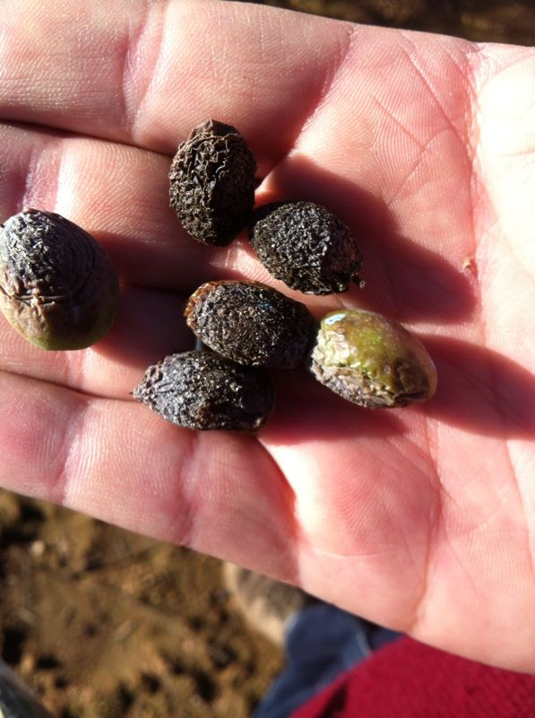
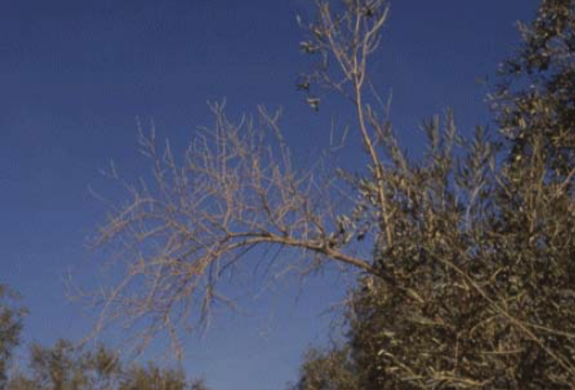
JAEN 6-6-18 GRUPO NUFOL

Slide 12
NUTRIENTES FOLIARES S.A. 2018
DIFERENCIAS VARIETALES-PICUAL-ROYAL-HOJIBLANCA-HONGOS-INSECTOS
REFLEXION ACERCA DE ZONAS DE IMPLANTACION DE VARIEDADES-ÉXITO PLANTACIONES
CIRCUNSTANCIAS OPTIMAS—CORRECCIONES NUTRICIONALES
PICUAL | repilo-verticillium-niveles calcio
ROYAL | niveles calcio-micros-acaros
HOJIBLANCA | jabonosa-niveles calcio-ph
JAEN 6-6-18 GRUPO NUFOL

Slide 13
NUTRIENTES FOLIARES S.A. 2018
CALCIO-RELACION ESTADO SANITARIO OLIVAR
NIVELES DESEABLES CA TEJIDOS OLIVAR
PAPEL CALCIO EN LOS TEJIDOS
EFECTOS NIVELES INSUFICIENTES-EJEMPLOS
CASOS CONCRETOS-ACTUACIONES REALIZADAS
OBJETIVOS Y RECOMENDACIONES
JAEN 6-6-18 GRUPO NUFOL

Slide 14
NUTRIENTES FOLIARES S.A. 2018
- El Calcio es absorbido con dificultad y muy poco móvil en la planta, donde queda como catión libre o asociado a grupos como oxalatos, carbonatos, etc.
Es necesario para el crecimiento y división celular; forma parte de su membrana. Protege contra concentraciones salinas elevadas, activa enzimas que favorecen la termo-regulación y absorción de nutrientes. Mejora el crecimiento de la planta, la consistencia y permeabilidad de las membranas. Adelanta la madurez de los frutos y aumenta su tamaño.
JAEN 6-6-18 GRUPO NUFOL

Slide 15
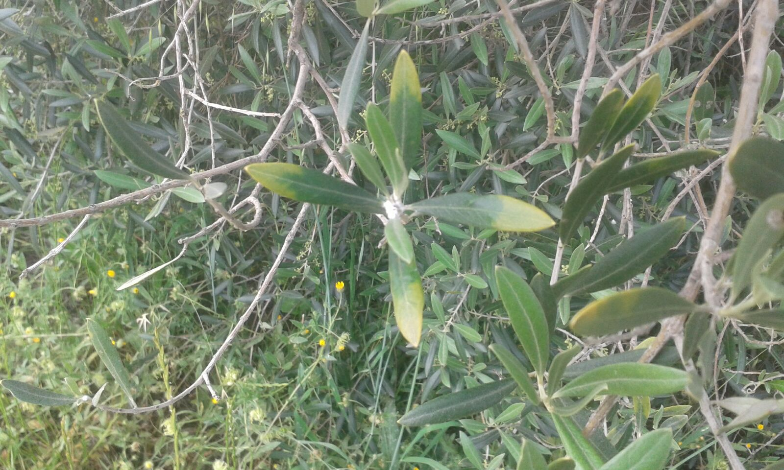
JAEN 6-6-18 GRUPO NUFOL

Slide 16
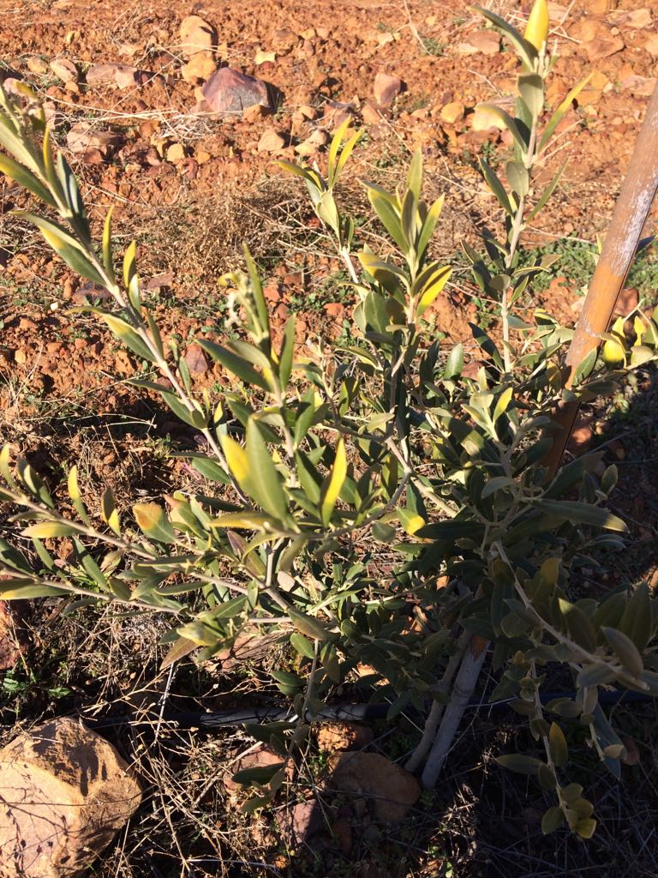
JAEN 6-6-18 GRUPO NUFOL

Slide 17
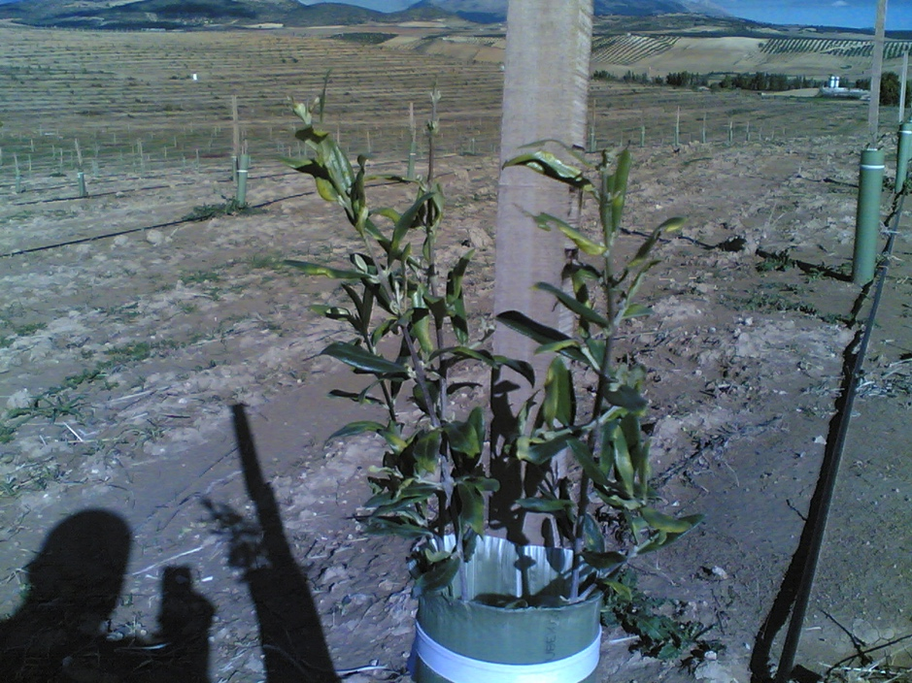
JAEN 6-6-18 GRUPO NUFOL

Slide 18
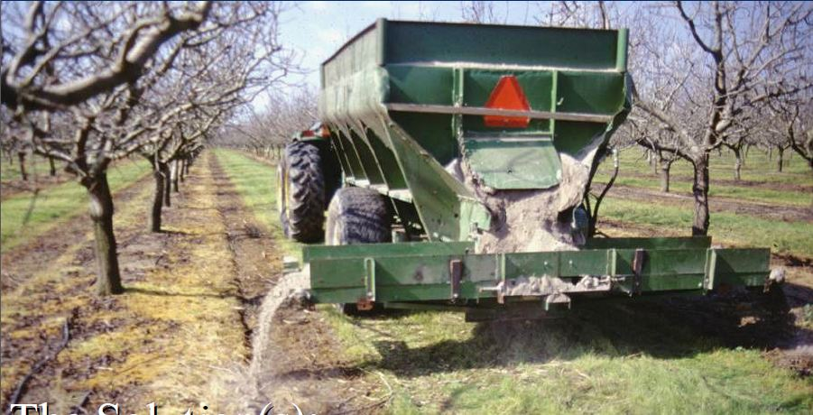
JAEN 6-6-18 GRUPO NUFOL

Slide 19
NUTRIENTES FOLIARES S.A. 2018
PLANTACIONES JOVENES-DESEQUILIBRIO CAIDA ACEITUNA-DESECACION APICAL
CIRCUNSTANCIAS CONCURRENTES
EFECTOS PRODUCIDOS
ACTUACIONES
EFECTOS CONSEGUIDOS
RECOMENDACIONES
JAEN 6-6-18 GRUPO NUFOL

Slide 20
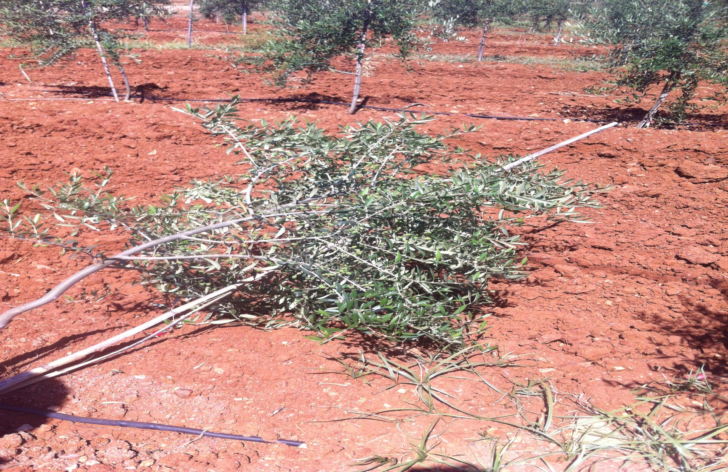
JAEN 6-6-18 GRUPO NUFOL

Slide 21
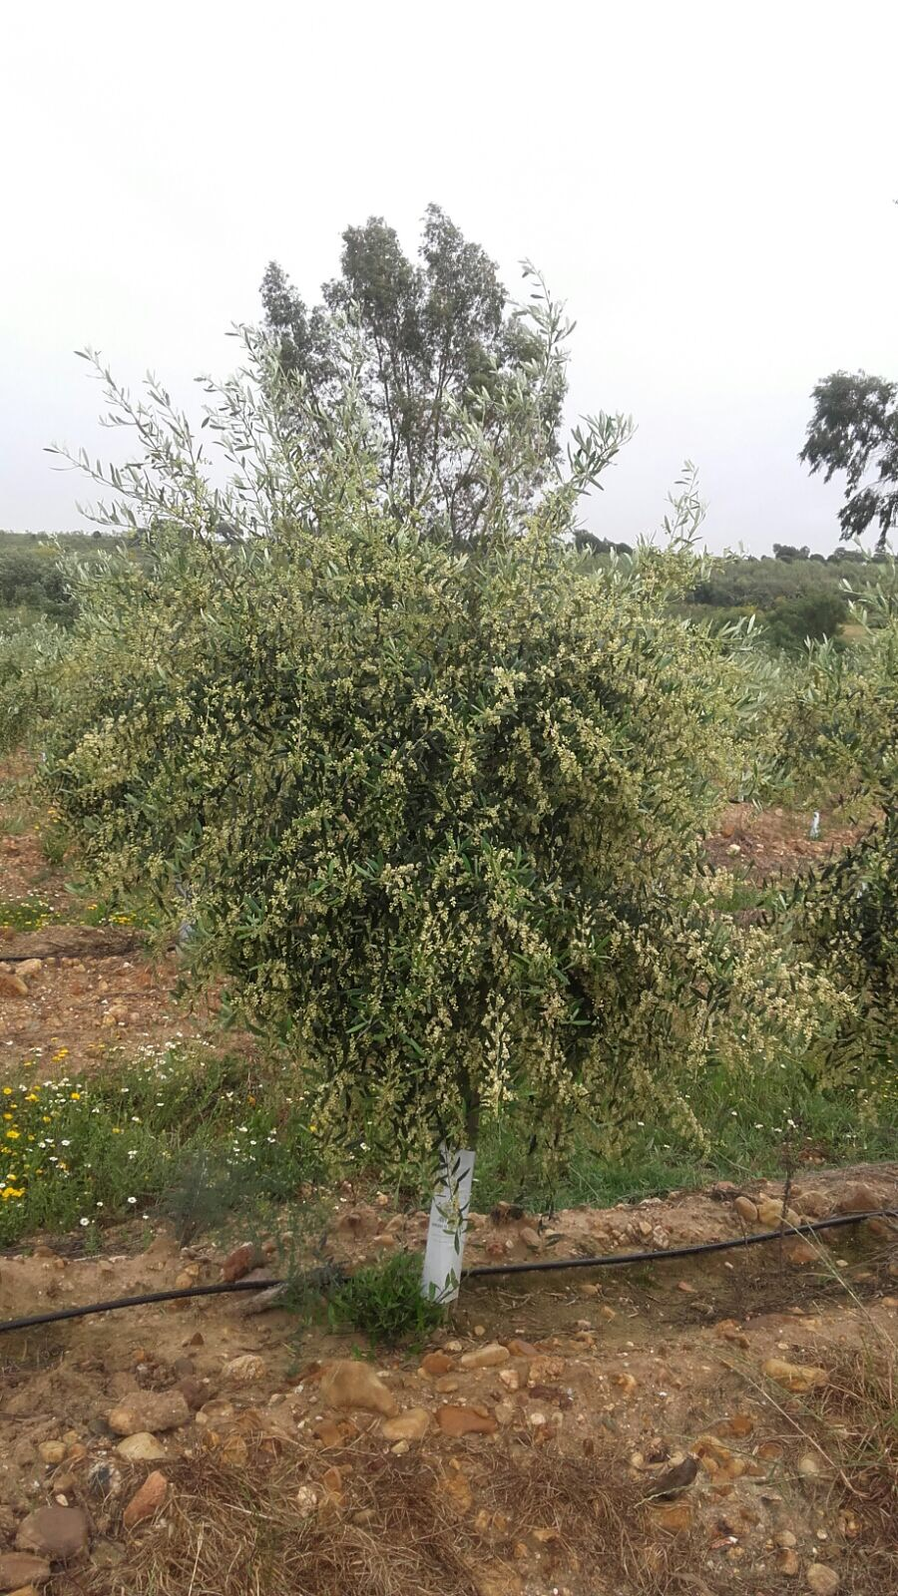
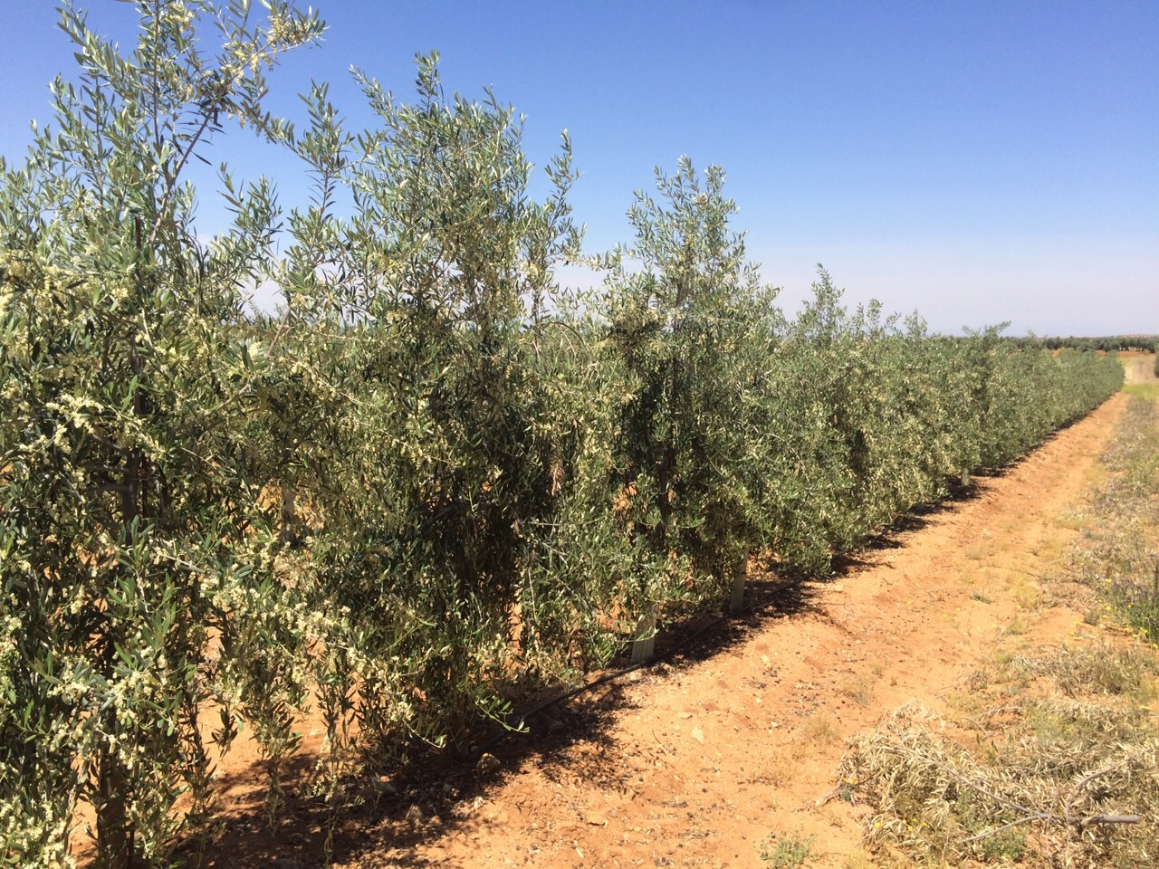
JAEN 6-6-18 GRUPO NUFOL

Slide 22
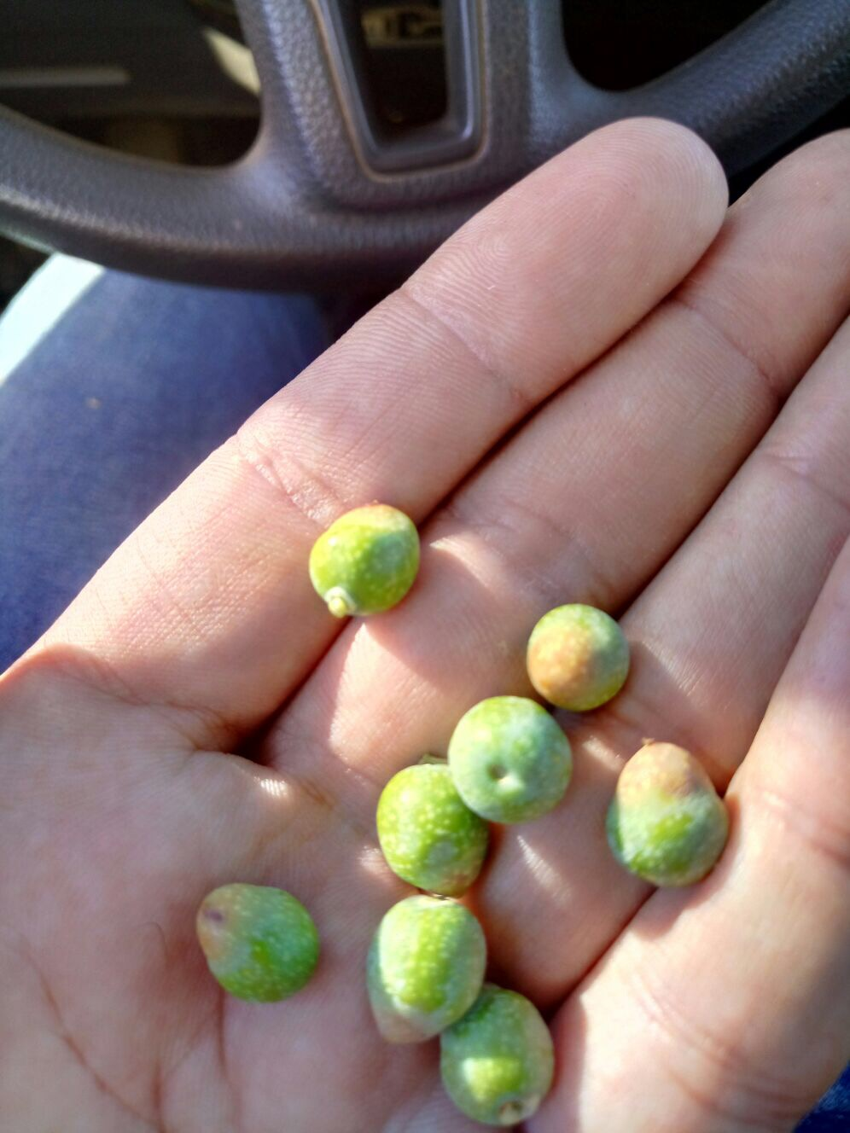
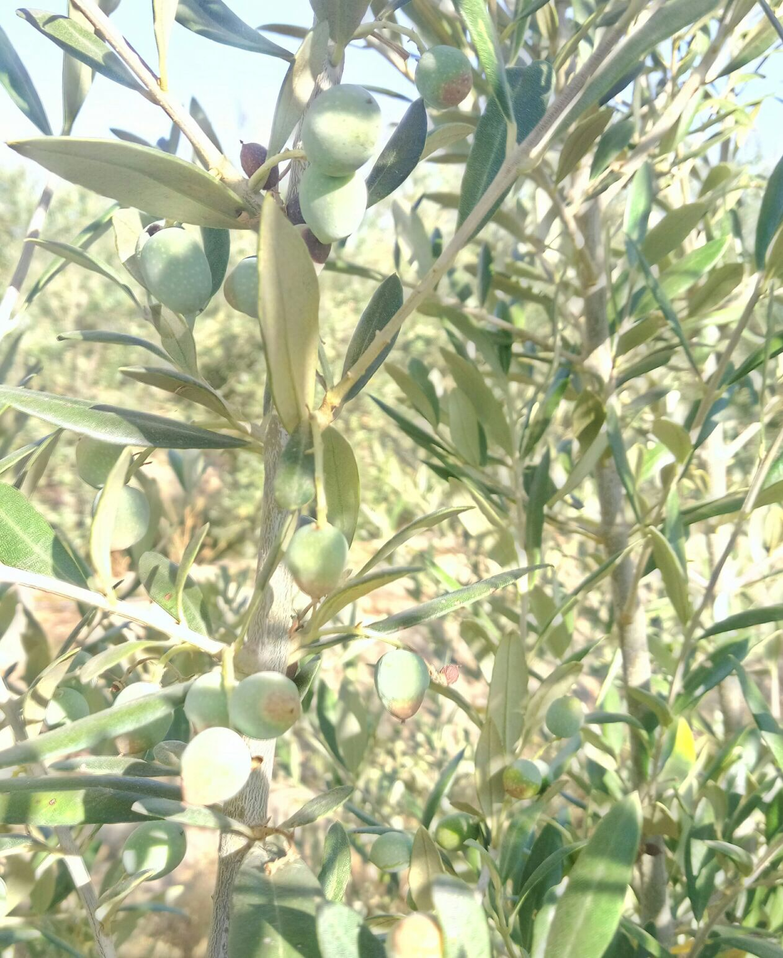
JAEN 6-6-18 GRUPO NUFOL

Slide 23
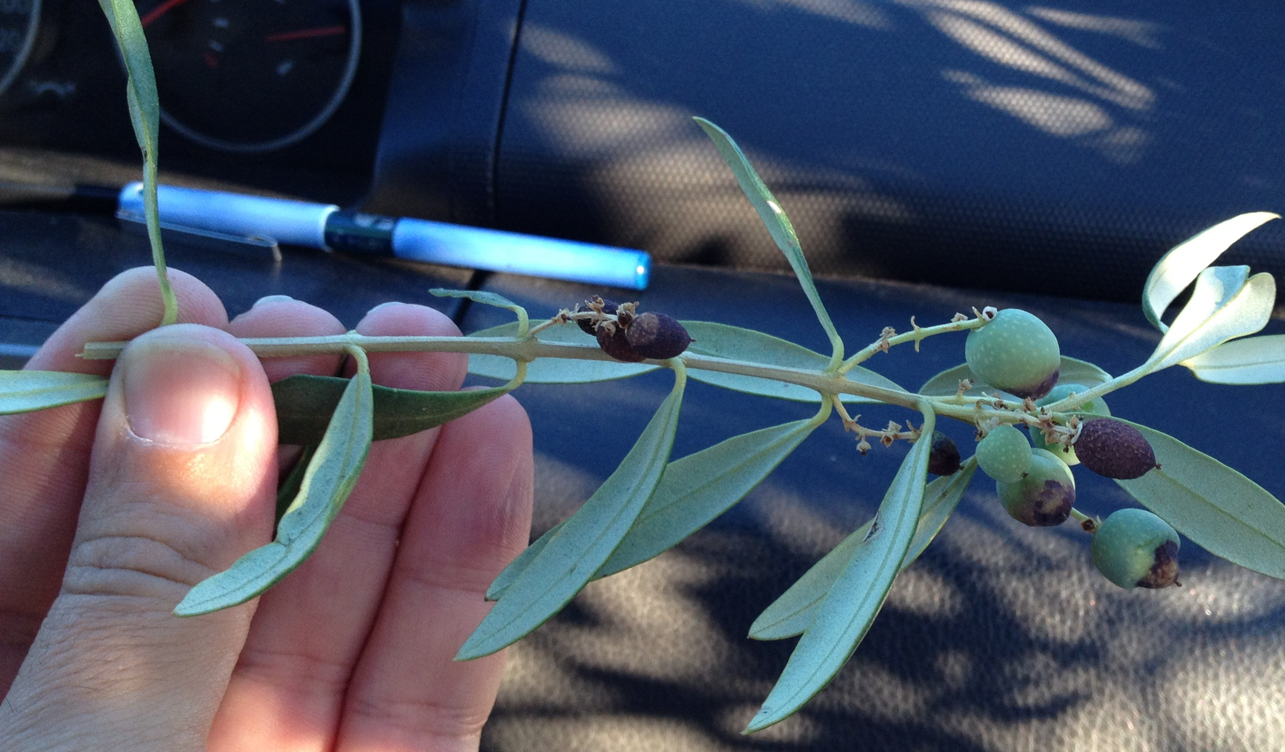
JAEN 6-6-18 GRUPO NUFOL

Slide 24
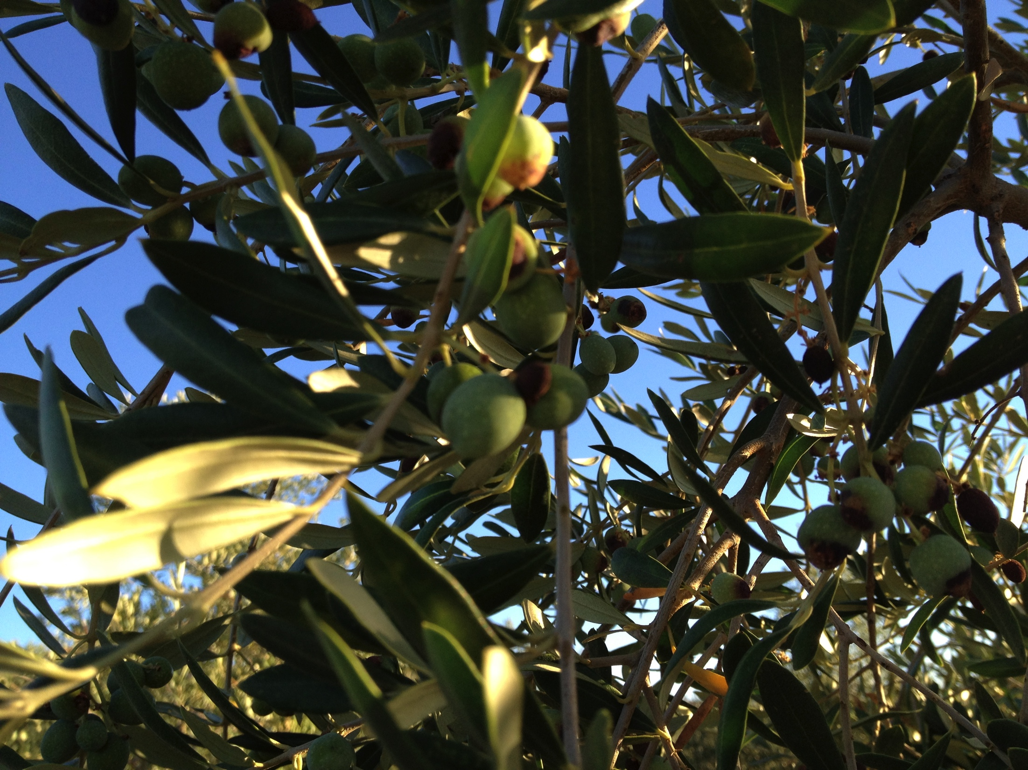
JAEN 6-6-18 GRUPO NUFOL

Slide 25
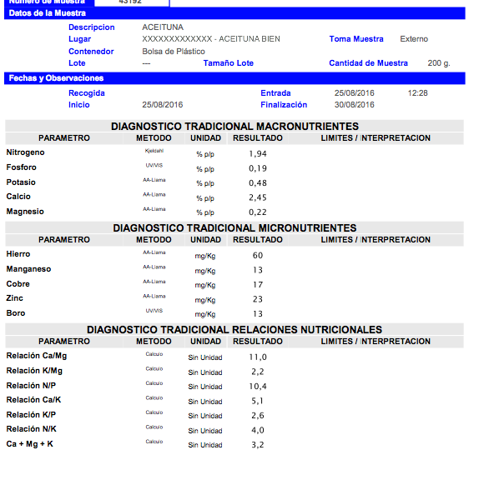
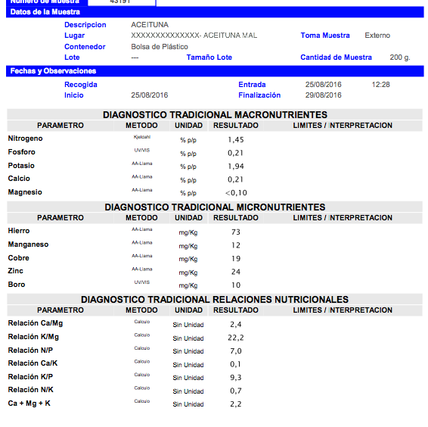
JAEN 6-6-18 GRUPO NUFOL

Slide 26
NUTRIENTES FOLIARES S.A. 2018
CONCLUSIONES Y RECOMENDACIONES
EXCESOS CRECIMIENTOS-APORTACIONES NITROGENADAS
PERDIDA EQUILIBRIO NUTRICIONAL-TEJIDO-SISTEMA AEREO Y RADICULAR
DIFICULTAD REGULACION BALANCE HIDRICO EN VERANO
CAIDA ACEITUNA CON Y SIN SINTOMAS DE CARENCIAS
ACTUACIONES PARA RECUPERACION EQUILIBRIO
JAEN 6-6-18 GRUPO NUFOL

Slide 27
NUTRIENTES FOLIARES S.A. 2018
ALTAS PRODUCCIONES AJO-NIVELES SI-K-CA-MICROS-CONSERVACION
NIVELES DESEABLES K-CA-MICROS
PRODUCCIONES ALCANZADAS
% REDUCCION PESO TRAS CONSERVACION
INCREMENTO PERIODO CONSERVACION
REDUCCION TRATAMIENTOS FUNGICIDAS
JAEN 6-6-18 GRUPO NUFOL

Slide 28
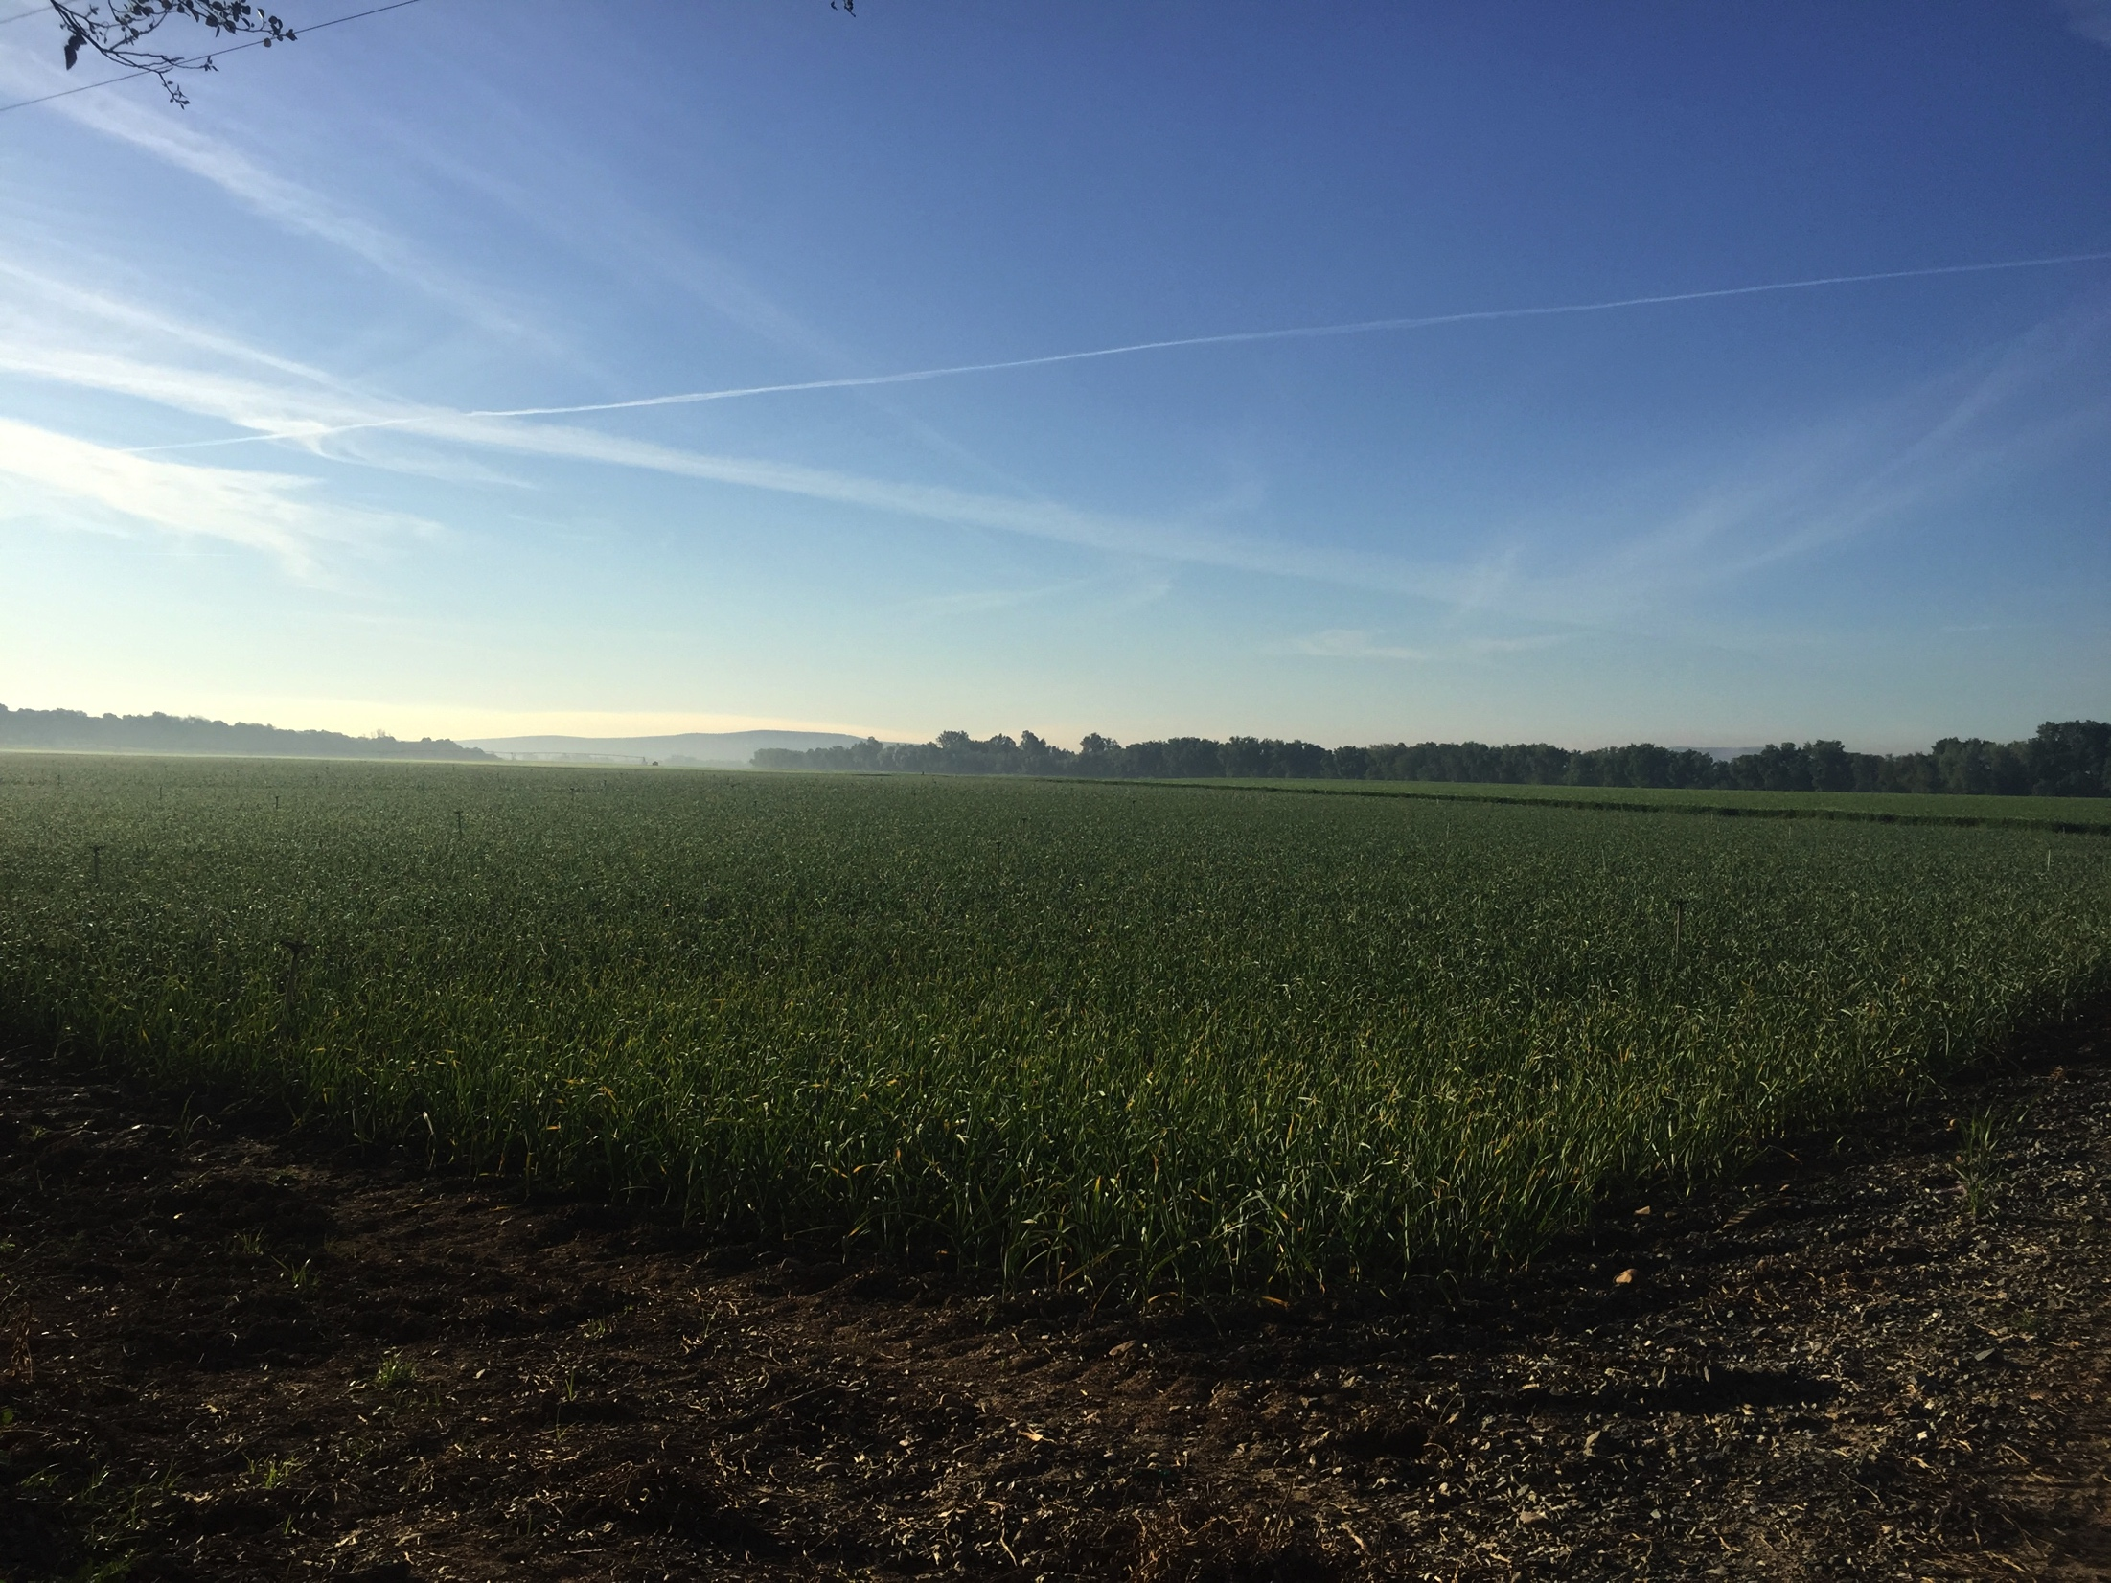
JAEN 6-6-18 GRUPO NUFOL

Slide 29
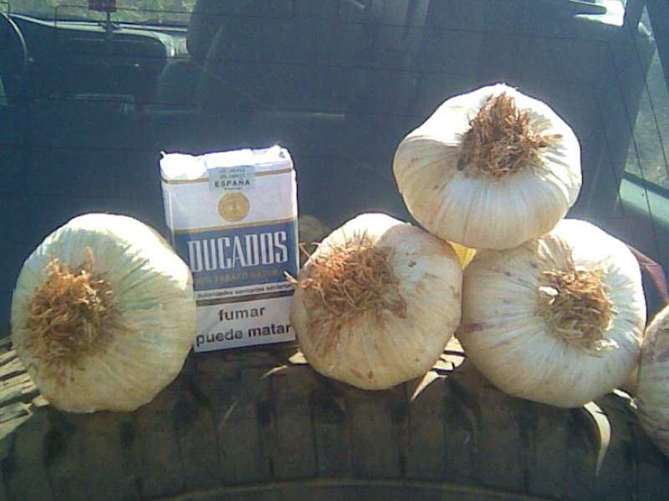
JAEN 6-6-18 GRUPO NUFOL

Slide 30
NUTRIENTES FOLIARES S.A. 2018
RECOMENDACIONES NUTRICIONALES
CONTROL EXPLOTACION Y SEGUIMIENTO
BUEN DIAGNOSTICO NECESIDADES
APORTACIONES APROPIADAS EN TIEMPO-FORMA-CANTIDAD
ADAPTACION CIRCUNSTANCIAS
BUSQUEDA EQUILIBRIO COMO OBJETIVO
JAEN 6-6-18 GRUPO NUFOL

Slide 31
NUTRIENTES FOLIARES S.A. 2018
Control-Diagnostico
ACTUACION
TÉCNICO
PROPIETARIO
PLANTACION
EQUILIBRADA
JAEN 6-6-18 GRUPO NUFOL

Slide 32
NUTRIENTES FOLIARES S.A. 2018
EXPECTATIVAS FUTURO
NUEVAS VARIEDADES
PLANTACIONES ALTA DENSIDAD
XYLELLA FASTIDIOSA
AUMENTO ZONAS VIABLES OLIVAR
CARACTERISTICAS CONCRETAS ACEITES
NUEVOS RETOS NUTRICION-EQUILIBRIO
MENOR CONTAMINACION
USO BIOFERTILIZACION
JAEN 6-6-18 GRUPO NUFOL

Slide 33
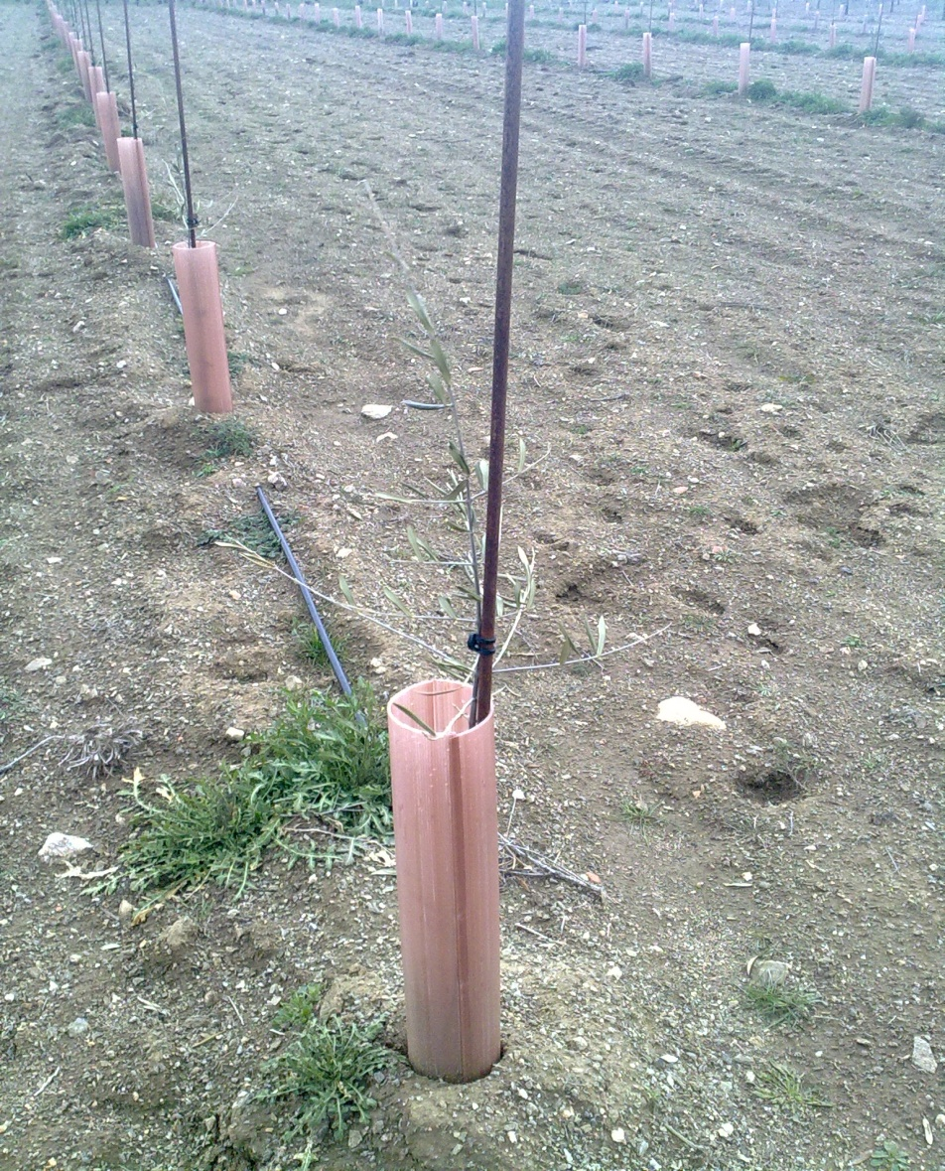
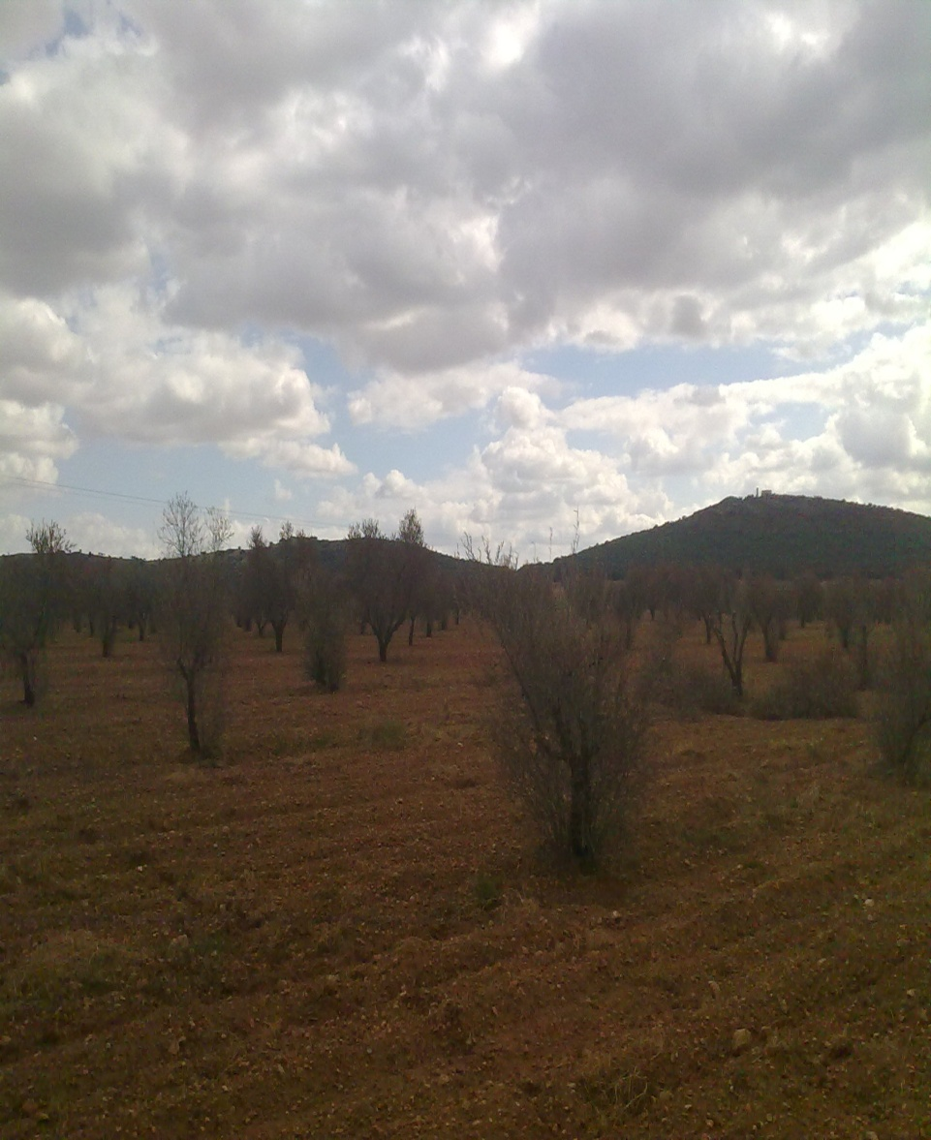
NUTRIENTES FOLIARES S.A. 2018
JAEN 6-6-18 GRUPO NUFOL

Slide 34
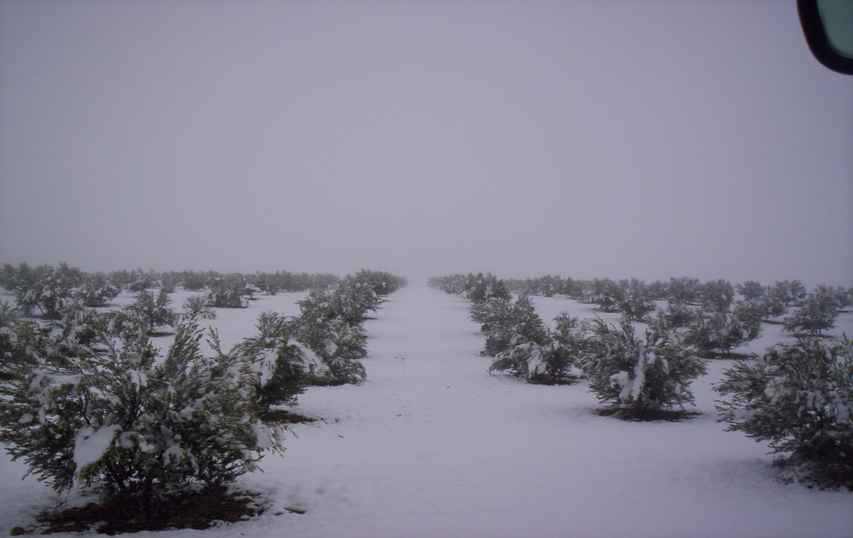
NUTRIENTES FOLIARES S.A. 2018
JAEN 6-6-18 GRUPO NUFOL

Slide 35
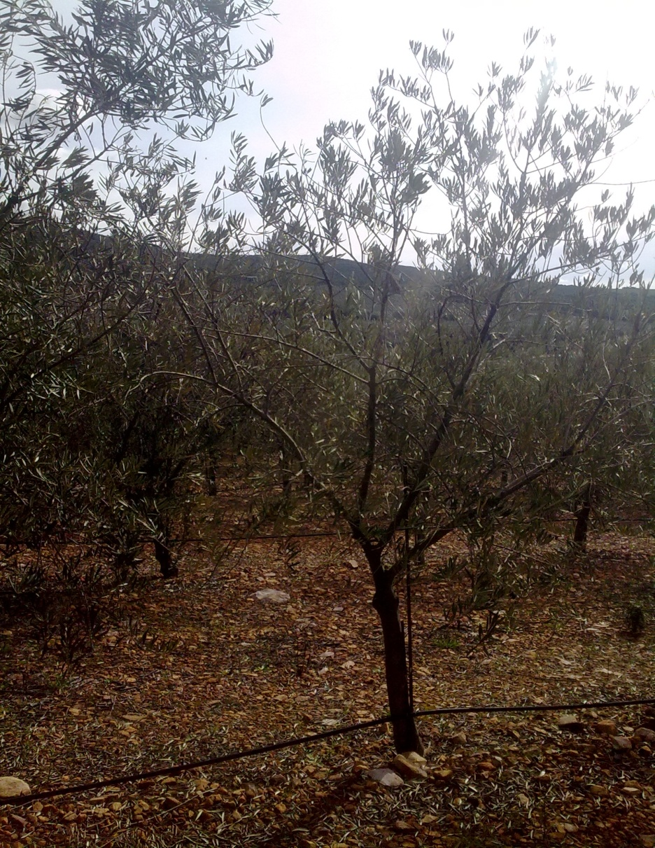
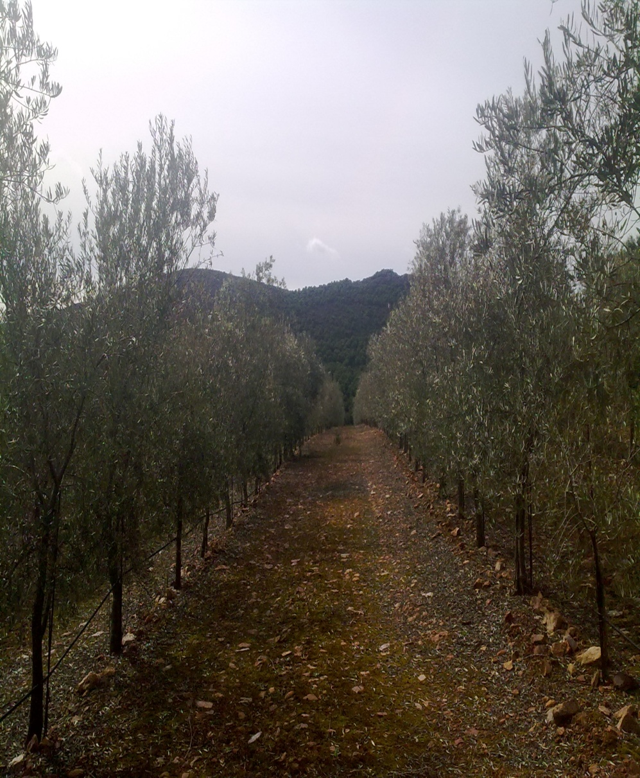
NUTRIENTES FOLIARES S.A. 2018
JAEN 6-6-18 GRUPO NUFOL

Slide 36
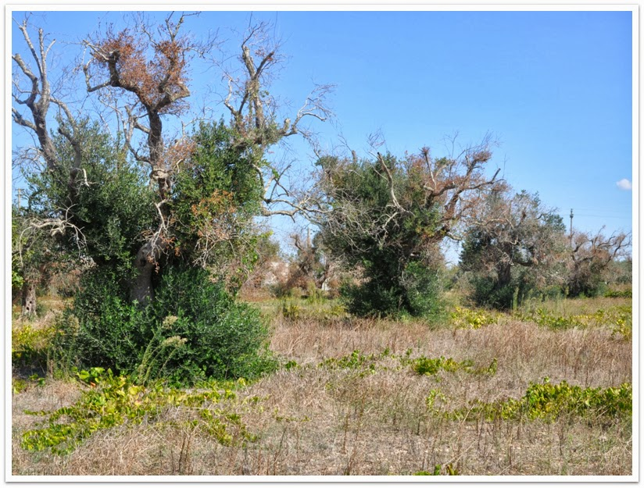
JAEN 6-6-18 GRUPO NUFOL

Slide 37
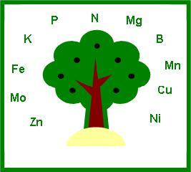
NUTRIENTES FOLIARES S.A. 2018
GRACIAS POR SU ATENCION
JAEN 6-6-18 GRUPO NUFOL

